Slide 1
怎样提高mongodb的查询速度？
1、如果一个查询命令进入到数据库中后，查询优化器没有找到合适的索引，那么数据库会进行全集合扫描，全集合查询对于性能的影响是灾难性的，所以为了提高读的能力必须要建立索引！
如：对于一个5百万数据量的集合，查询一个关键字，需要将5百万数据全部扫描，耗时9.9秒。而对于一个有着1亿数据量的集合，查询一个建立了索引关键字，只需要1.2秒.（使用的是8G内存的服务器）

Slide 2
如何建立索引？
建立索引（因根据实际需求出发）
1、索引越少越好 （索引建立的越多，插入时，会耗费更多的时间，内存也会耗得很快）
2、使用稀疏索引来减少空间占用
3、对于像抓取时间这种关键字建索引应该使用倒序（即-1），毕竟用户一般希望取最近的一些推文
4、尽量使用SSD（固态硬盘）来承载对于请求耗时敏感的业务
5、数据到达一定量的时候建立新的集合
6、最好的办法是分片！

Slide 3
什么时候考虑用 Sharded cluster？
当你考虑使用 Sharded cluster 时，通常是要解决如下2个问题
存储容量受单机限制，即磁盘资源遭遇瓶颈。
读写能力受单机限制（读能力也可以在复制集里加 secondary 节点来扩展），可能是 CPU、内存或者网卡等资源遭遇瓶颈，导致读写能力无法扩展。

Slide 4
Sharded cluster由Shard、Mongos和Config server 3个组件构成
Mongos本身并不持久化数据，Sharded cluster所有的元数据都会存储到Config Server，而用户的数据则会分散存储到各个shard。

Slide 5
如何选择shard key ？
范围分片，通常能很好的支持基于 shard key的范围查询
Hash 分片，通常能将写入均衡分布到各个 shard
注：范围分片时，选择的keys值范围要足够大。

Slide 6
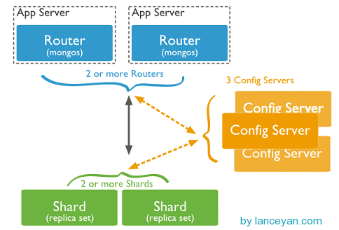
初步实现分片
在笔记本上搭建了1个有3个复制集，2个分片的集群。
用户只需连入mongos（mongos可以开几个）,就可以插入数据。数据到了一定的数量（默认64M）
会自动分片。

Slide 7
本周的工作
将采集系统整理成文档，并初步完善日志输出系统。

Slide 8
解决的问题
1、实现对特定词的tweet的爬取，如q=@spam，这个功能只能爬取10天以内的tweet。
2、处理了服务器每周重启的问题。
3、处理了爬取历史推文无法运行的问题。（mongodb使用find时，里面的参数尽量的少，不然当集合中数量太大时，无法运行出结果）

